Slide 1
Econlit with Full Text
美国经济学会期刊全文数据库使用指南

Slide 2
EBSCO was founded by Elton B. Stephens in 1944
70 years serving the information needs of institutions
EBSCO Industries is among Forbes Top 200 Privately Held Companies
5,700 employees
1,100+ employees outside the U.S

Slide 4
EBSCO用户
EBSCO数据库是在中国大陆地区有近600家高校订户，北京大学、清华大学、上海交通大学、西安交通大学、北京交通大学、复旦大学、中国人民大学、中国科学院、中国社科院、中国国家图书馆，上海图书馆，浙江图书馆、天津图书馆等均为EBSCO数据库的用户。

Slide 5
如何进入EBSCO
方式一
https://search.ebscohost.com （校园网IP范围内）
• 同时支持计算机和移动设备访问，无需安装APP
• 访问采用IP控制，远程访问需要借助VPN实现

Slide 6
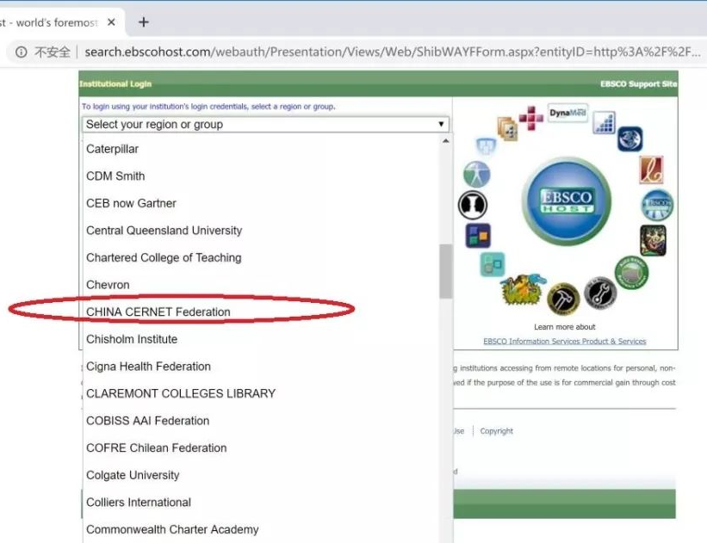
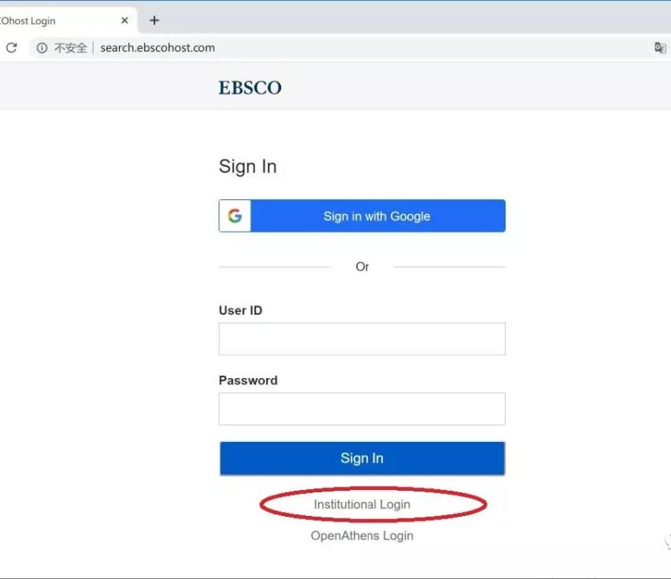
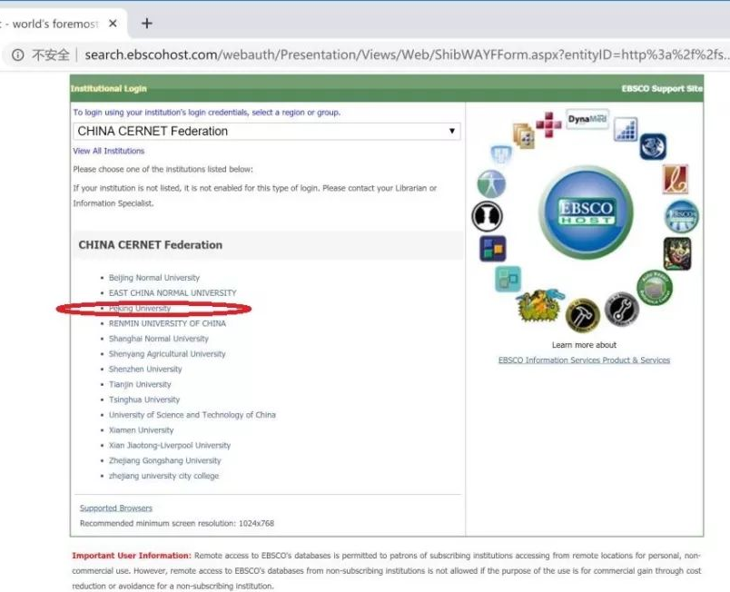
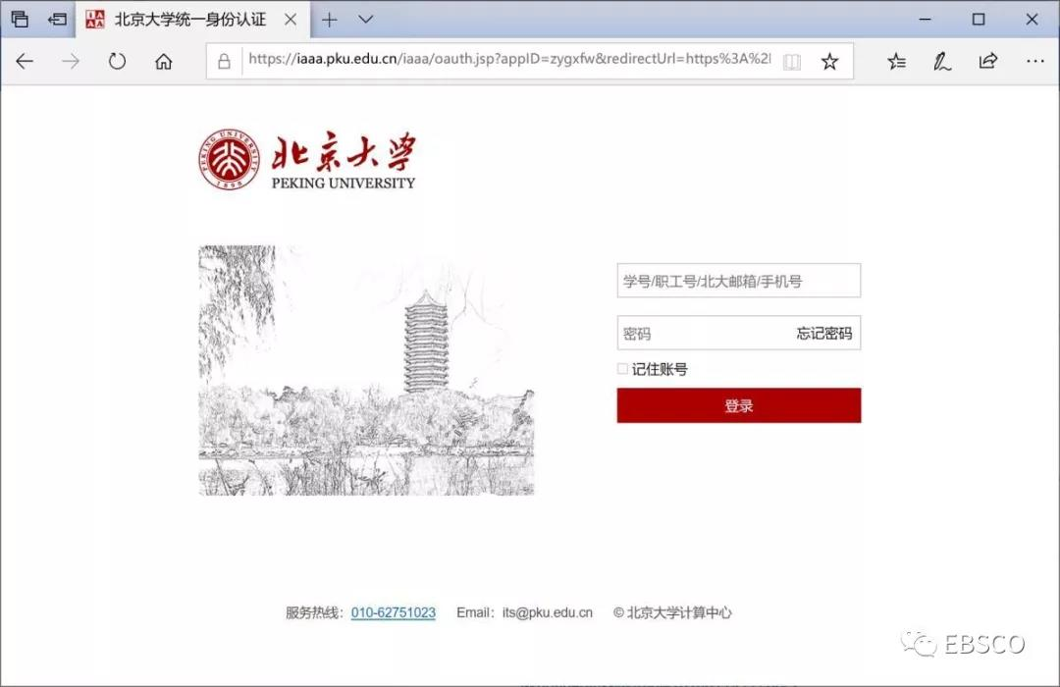
1. 使用校外IP地址打开浏览器，输入 http://search.ebscohost.com/ 选择 Institution Login 2. 在“Select your region or group”选“CHINA CERNET Federation” 3. 选择自己的学校，比如“Peking University” 4. 到北京大学登陆页面输入北京大学校园网用户名、口令
方式二
扫码查看使用步骤

Slide 7
如何进入EBSCO
通过图书馆网站访问或在浏览器中输入以下网址
https://search.ebscohost.com （校园网IP范围内）
• 同时支持计算机和移动设备访问，无需安装APP
• 访问采用IP控制，远程访问需要借助VPN实现

Slide 8
课程内容
第一部分： 数据库介绍
第二部分： 上机操作演示
第三部分：支持网站&问答

Slide 9
第一部分： 数据库内容介绍
Introduction of Database Content
EconLit with Full Text
美国经济学会全文数据库

Slide 10
EconLit
EconLit 是美国经济学会发布的收录范围广泛的经济学文摘数据库
它收录了最受欢迎的经济学出版物，包括 :
书籍和书评
会议论文集
博士论文
期刊文章
工作稿

Slide 11
EconLit with Full Text
身为全球最具权威的经济学参考资源，该数据库完整地收录了美国经济学会AEA所出版的Econlit文献索引摘要数据库的完整内容，并且提供超过670种的全文期刊。 Econlit with Full Text 更额外地收录了相当多的经济与财务领域的非英语系全文期刊，提供读者以浏览的方式与关键词检索的方式查询及阅读。该数据库的索引回溯年限最早可至1886年，所涵盖的领域包括：资本市场，国家研究，计量经济学，经济预估，环境经济学，政府法规，劳工经济，货币理论，都市经济等范畴。此外还包括 15种全文专著，其中包括The Handbook of World Trade

Slide 12
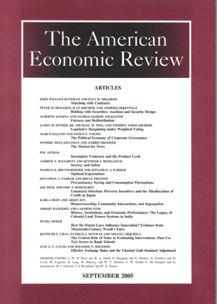
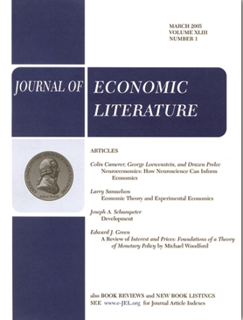
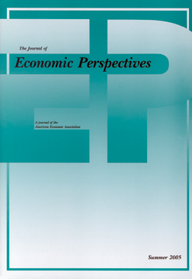
全文无延迟的期刊:
The American Economic Review
Journal of Economic Literature
Journal Of Economic Perspectives
PDF backfiles provided from Volume 1, Issue 1

Slide 13
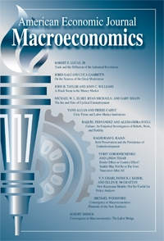
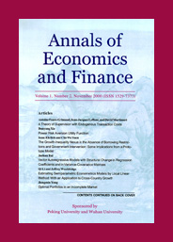
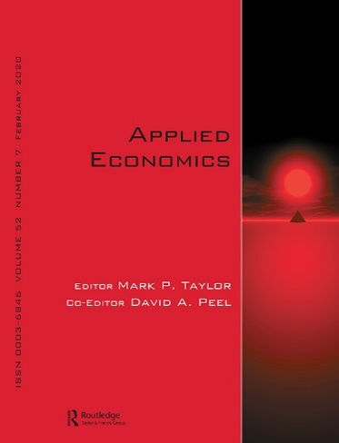
EconLit中持续收录的全文期刊
_{A x}
American Economic Journal: Applied Economics
American Economic Journal: Economic Policy
American Economic Journal: Macroeconomics
American Economic Journal: Microeconomics
Annals of Economics & Finance
Applied Economics

Slide 14
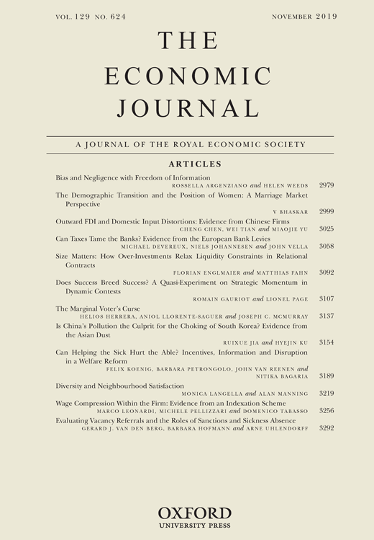
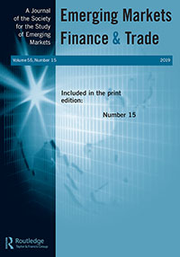
EconLit中持续收录的全文期刊
_{A x}
Economic Journal
Emerging Markets Finance & Trade
Journal of Political Economy
Quarterly Journal of Economics
Review of Economics & Statistics
Revue d'Économie Financière

Slide 15
第二部分： 上机操作演示
高级检索---查资源
美国经济学会分类代码---查资源
新建文件夹---存资源
出版物检索&设置期刊提醒---追踪资源

Slide 16
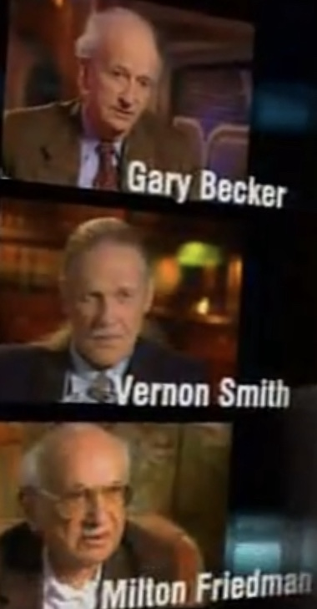
查学者发表的文章
盖瑞·贝克（加里·贝克， 1930年12月2日－2014年5月3日，Gary Stanley Becker）美国经济学家，任教于美国芝加哥大学。1992年诺贝尔经济学奖得主，为表扬其「将微观经济学的分析视野拓展到非市场经济领域的人类行为之中」。
弗农·洛马克斯·史密斯（Vernon Lomax Smith，1927年1月1日－，加利福尼亚查普曼大学法学院和商学院教授、乔治·梅森大学多学科研究中心经济学研究学者、莫卡托斯中心成员、国立中山大学名誉博士。他是2002年诺贝尔经济学奖获得者，获奖原因是“开创了一系列实验法，为通过实验室实验进行可靠的经济学研究确定了标准”。
米尔顿·弗里德曼（Milton Friedman，1912年7月31日—2006年11月16日），美国著名经济学家，芝加哥大学教授、芝加哥经济学派领军人物、货币学派的代表人物，弗里德曼以研究宏观经济学、微观经济学、经济史、统计学、主张自由放任资本主义而闻名。 ^{[5-9]} 1976年获诺贝尔经济学奖，以表扬他在消费分析、货币供应理论及历史、和稳定政策复杂性等范畴的贡献。

Slide 17
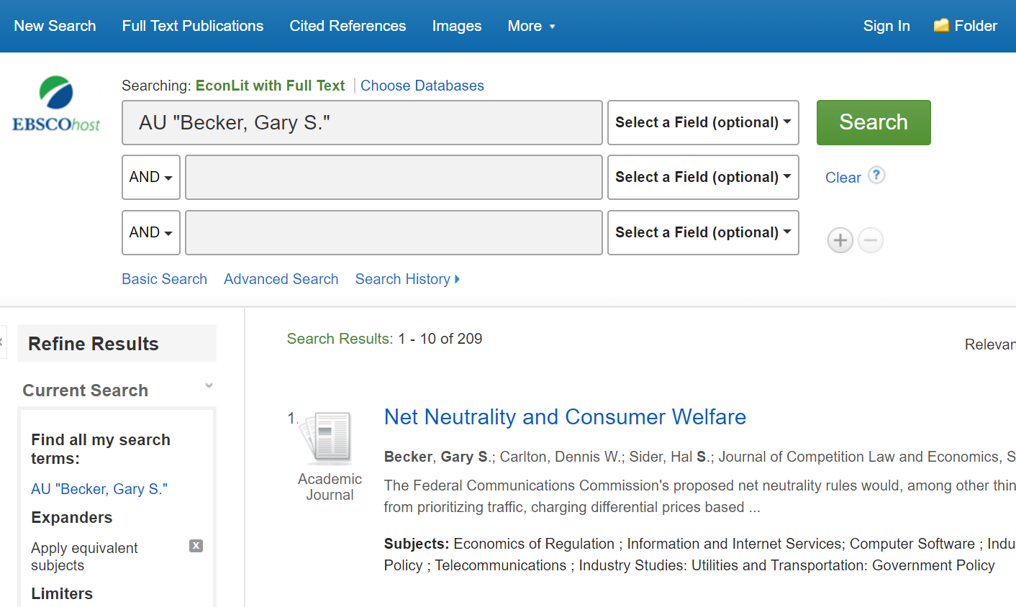
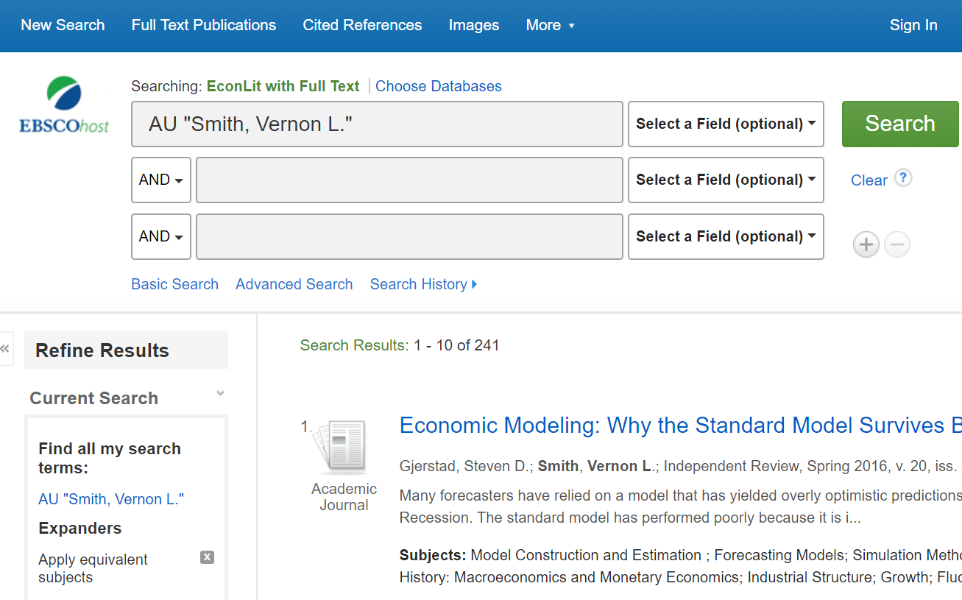
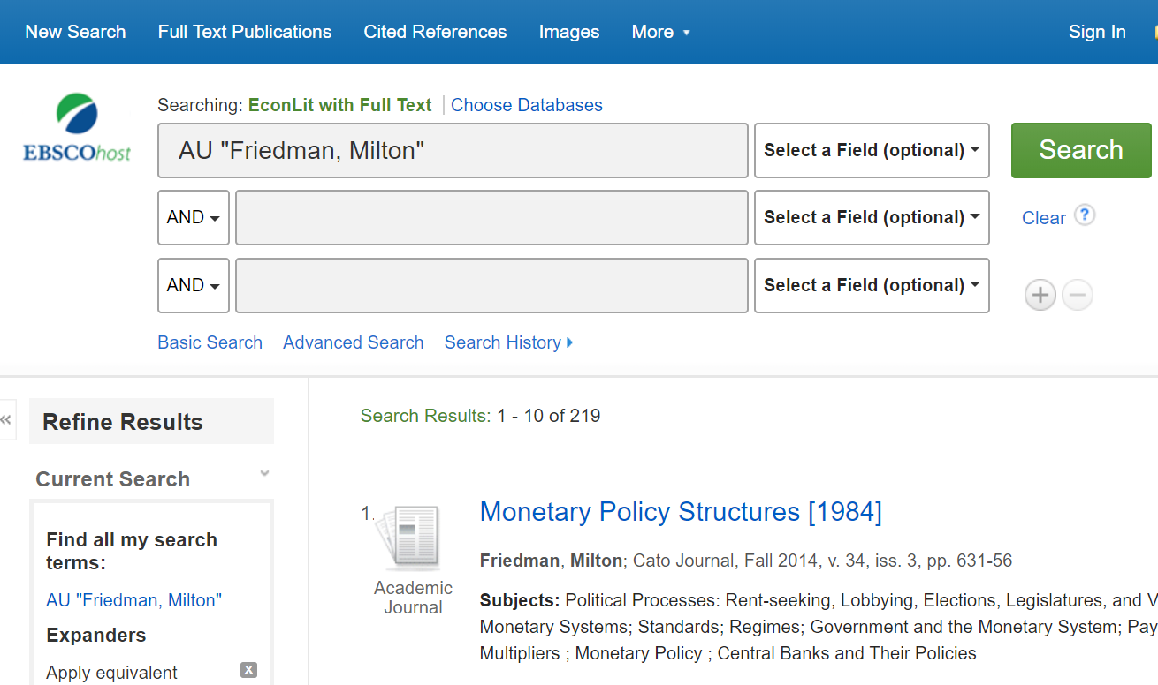
Notes:
有人在网络上从道德约束，政府约束等角度批判“发国难财”以及“赞美发国难财言论”的行为，但是不可否认的是，一旦有这种大范围的灾害发生的时候，肯定会有发国难财行为的发生，我们今天不讨论具体谁对谁错，还是留给经济学家们去讨论吧

Slide 18
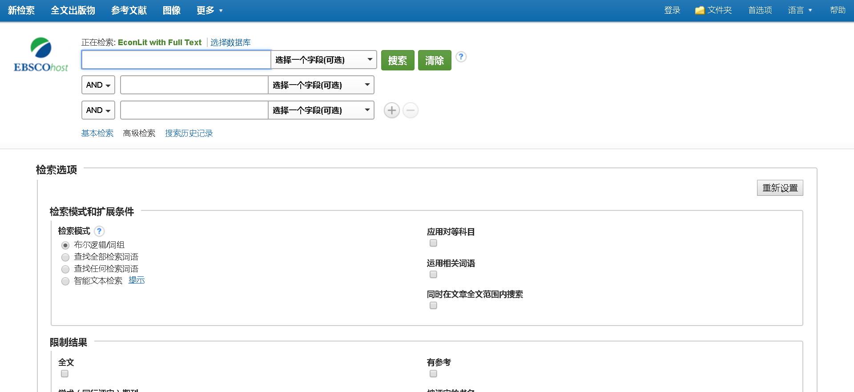
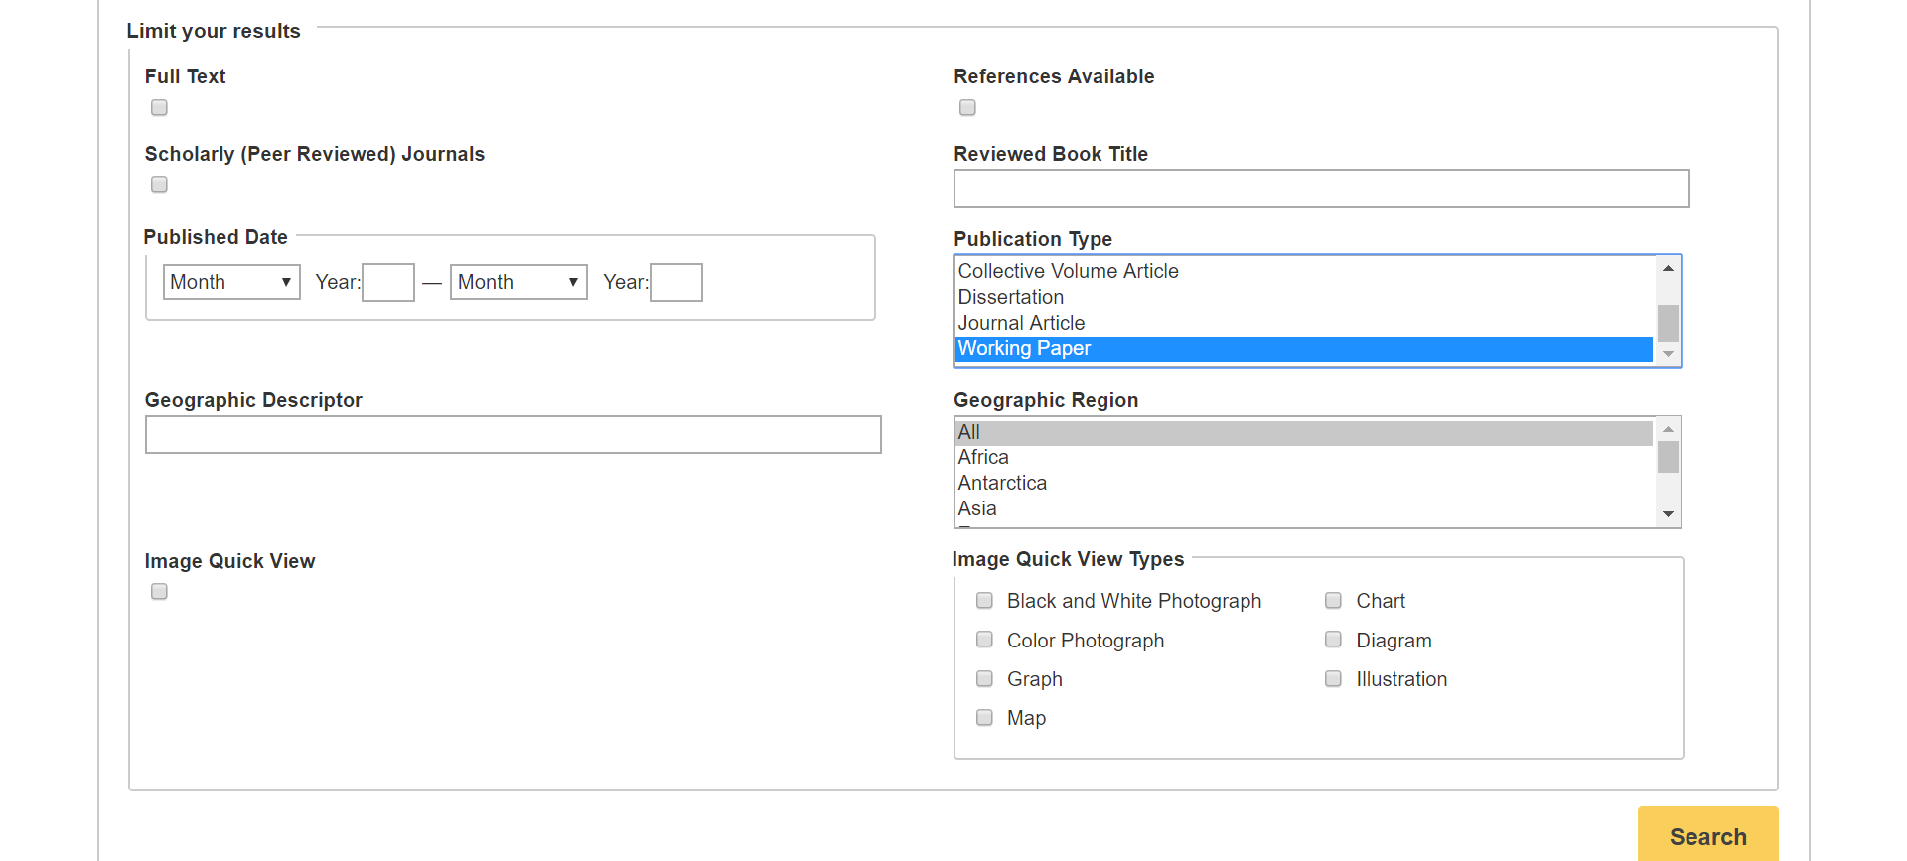
查各类型文献资源

Slide 19
高级检索

Slide 20
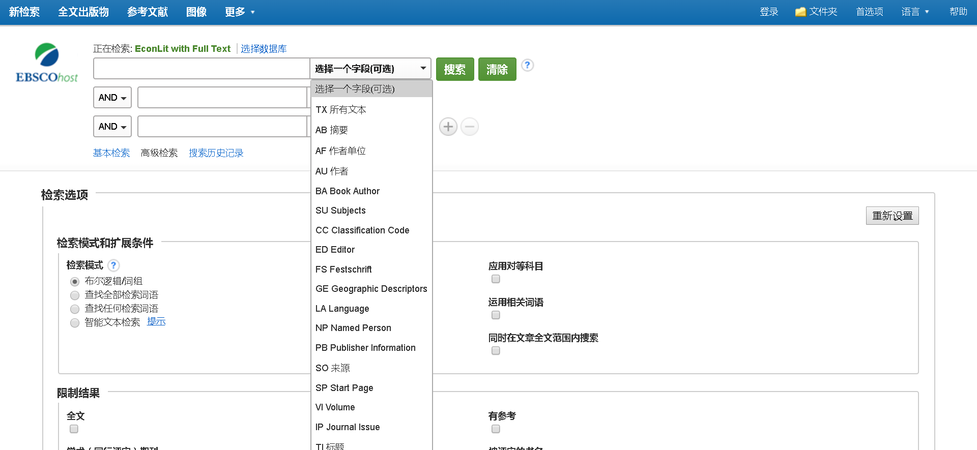
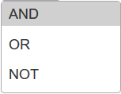
高级检索
_{查看帮助}
_{字段限制}
_{逻辑运算符}

Slide 21
运算符
_{高级检索——关键词检索}
运算符 | 说明 | 示例 | 备注
AND | 用于缩小检索范围，类似于“交集”概念 | coffee and tea 检索到的结果中既包含coffee 也包含tea。 | 运算优先级：（）>not >and >or
OR | 用于扩大检索范围，类似于“并集”概 | college or university 检索的结果中或者包含college ，或者包含university。
NOT | 用于排除检索结果中不需要的项，类似于“非”的概念 | Cookies not computer 检索的结果只和Cookies相关，不包含computer 。
Near Operator (N) | 查找包含间隔指定数量字词的两个检索词（任意顺序） 的文档。两词顺序可以颠倒 | tax N5 reform
Within Operator (W) | 查找包含间隔指定数量字词的两个检索词（固定顺序） 的文档。两词顺序不能改变 | tax W8 reform

Slide 22
通配符
截词符号(*)用于检索变形体，单复数
econ* 可以检索到economy, economic, economically, etc
Student*可以检索到student, students
通配符：适用于一个字母(?)用于检索英美单词拼写差异
organi?ation 可以检索到 organisation or organization
通配符：适用于多个字母(#)用于检索英美单词拼写差异
behavi#r will 可以检索到 behavior or behaviour
短语检索（“”）用于检索固定短语
“global warming” 可以检索到固定格式的词组，位置顺序保持不变。

Slide 23
字段
Searchable Tag | Description | Example
AB | Abstract Performs a keyword search of the abstract summaries. | AB civil liberties
AU | Author Performs a keyword search for any authors of an article. | AU Rompalske
IS | ISSN Performs an exact search for a publication's International Standard Serial Number. | IS 1040726X
SO | Journal Name Performs a keyword search for the journal name of the article. | SO International Journal of Toxicology
SU | Subject Performs a keyword search of the subject headings listed in the records. | SU MOTION pictures
TI | Title Searches keywords in a record's English and non-English title field. | TI Fashion Focus
TX | All Text Performs a keyword search of all the database's searchable fields. Using the TX field code will cause the search to look for the keyword in the full text as well as the citation record. | TX Cronyism

Slide 24
检索举例：金融危机对中国的影响
构建检索式时，可以用到布尔逻辑运算符、双引号

Slide 25
检索举例：金融危机对中国的影响
_{检索字段的利用--按标题检索}
_{检索字段的利用--按作者检索}

Slide 26
_{筛选检索结果}
您可以使用左侧列中的选项优化检索结果。包括文章是否带全文，文章的出版日期， 通过单击所需来源类型旁边的复选框，可以按来源类型（例如学术期刊，杂志或报纸）筛选结果。您可以在“当前搜索”区域中查看搜索词，任何应用的限制条件或扩展条件等

Slide 27
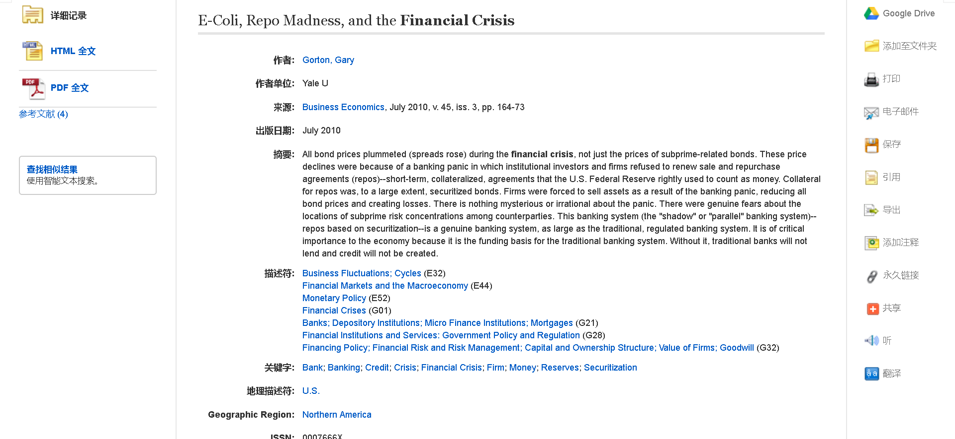
进入一篇文章查阅全文，利用右侧工具栏实现各个功能
_{独有朗读和翻译功能}
_{保存到文件夹}
点击篇名，查看文章详细信息，进入文章详细页面后，您在左侧的项目栏可以查看这篇文章提供的不同格式的全文。一般有HTML或PDF全文格式。
您可从详细记录中打印，发送电子邮件，保存，引用或导出单个结果。要打印，通过电子邮件发送，保存，引用或导出多个结果，请将其添加到文件夹中，然后单击文件夹中的相应图标。

Slide 28
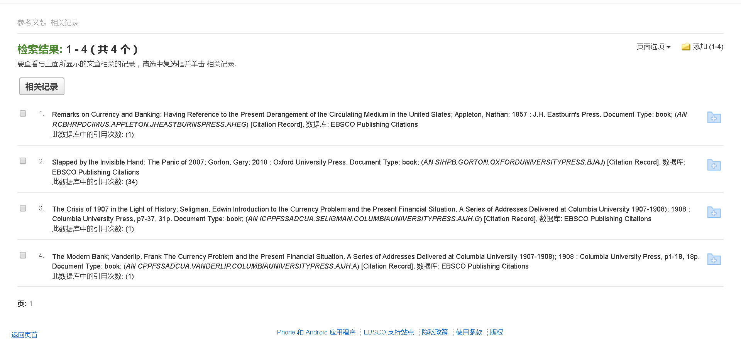
_{查看参考文献}

Slide 29
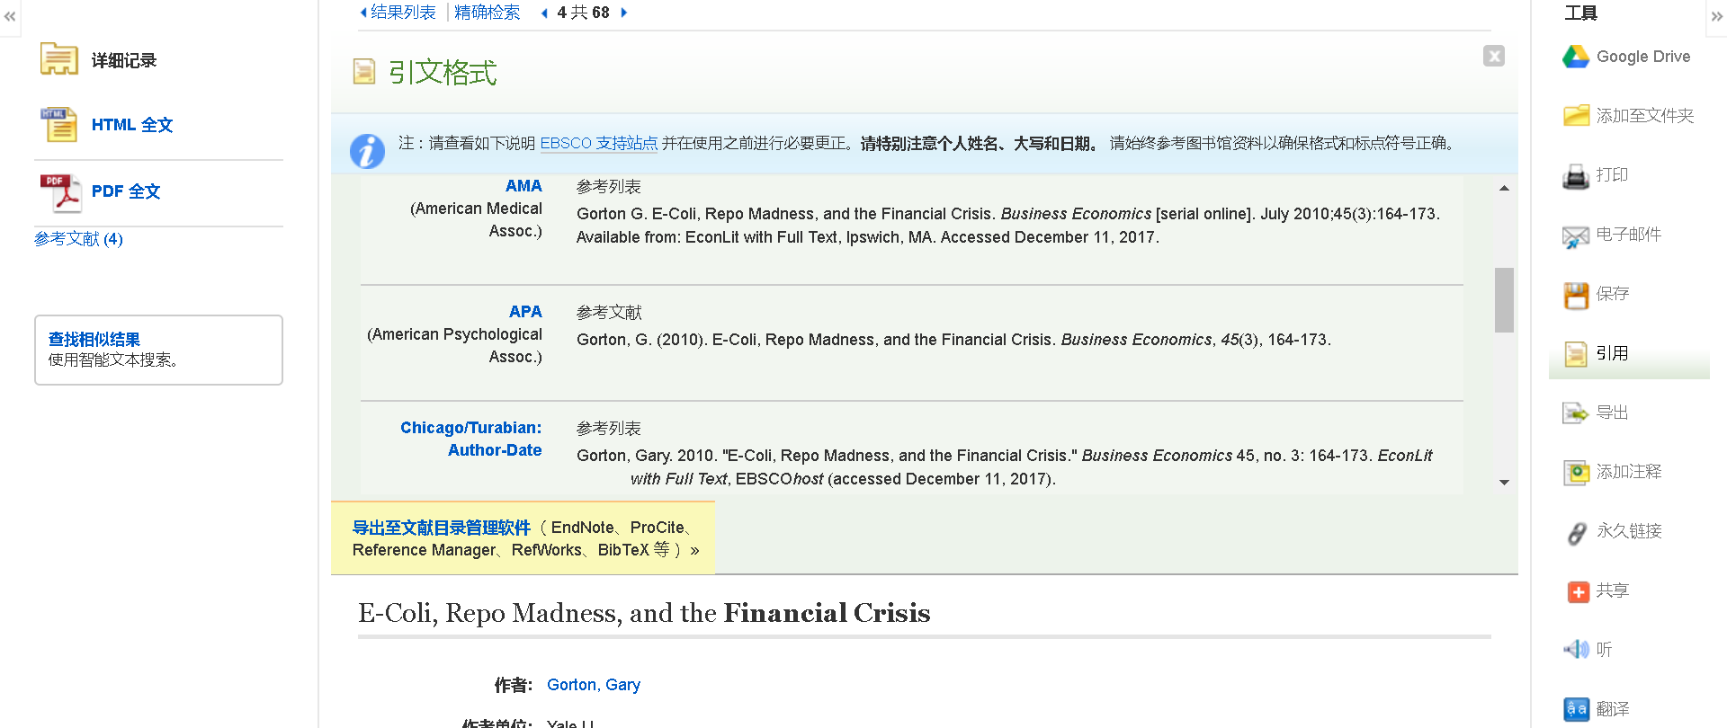
_{9种参考文献格式，可复制粘贴到参考文献列表中}
Cite工具通过提供各种流行（包括MLA，AMA和APA）的引文格式，使引用信息变得简单。滚动滑块查看可用的引文格式，以查找要添加到文档中的所需引文，选中所需的引文格式，使用浏览器的复制和粘贴功能将引文添加到您文档的Works Cited页面。

Slide 30
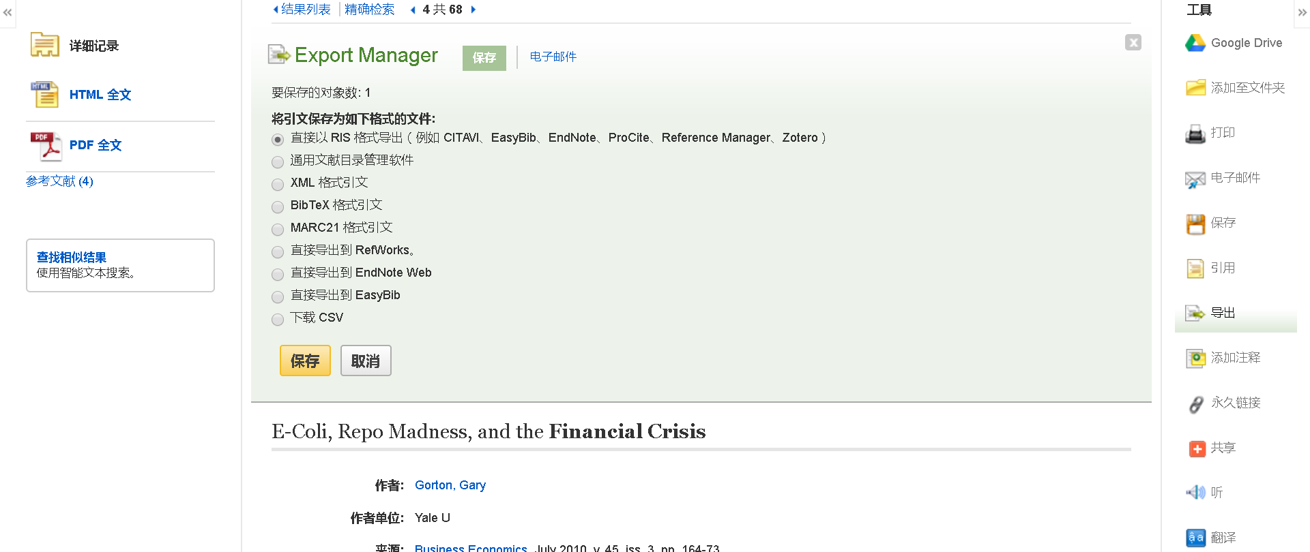
_{可导出至常用文献管理工具中}
导出文章到文献管理工具，要导出多个结果，请将其添加到文件夹中，然后在文件夹中对文章进行批量导出。

Slide 31
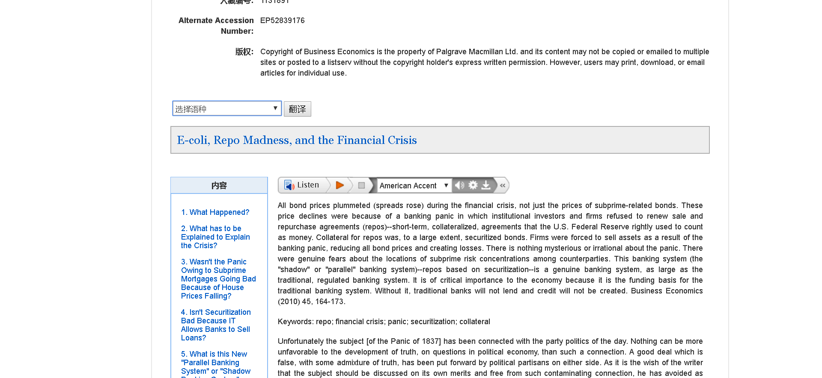
_{三种不同口音，可下载}
如果您在查看的是HTML格式全文，您可以使用文章的Text-To-Speech智能朗读功能，同时您也可以使用文章翻译功能，将文章在线翻译成相应语言。

Slide 32
如何检索HTML格式文献？
输入公式：keyword and FM T 可以检索到HTML格式文献，实现全文翻译及在线朗读功能，注意PDF文章无此功能。

Slide 33
美国经济学会字段检索

Slide 34
在文章详情页面，您会发现描述符字段，该字段下列出了该文章所属的类别及分类代码，该分类体系由美国经济学会编制

Slide 35
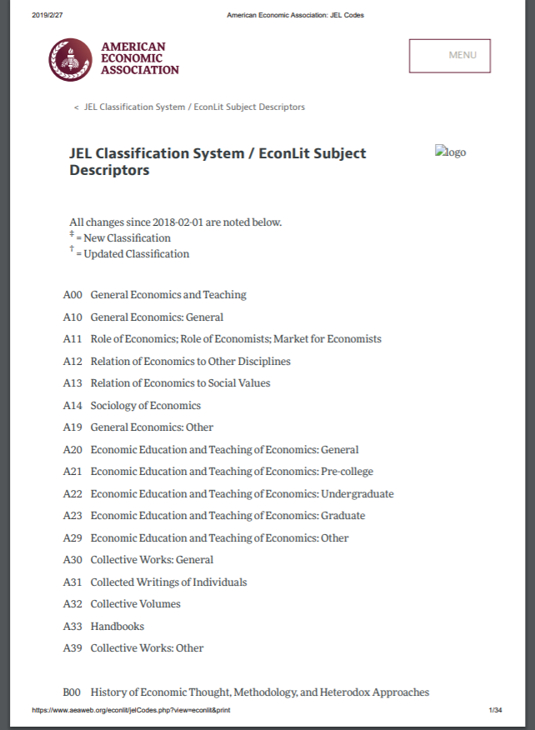
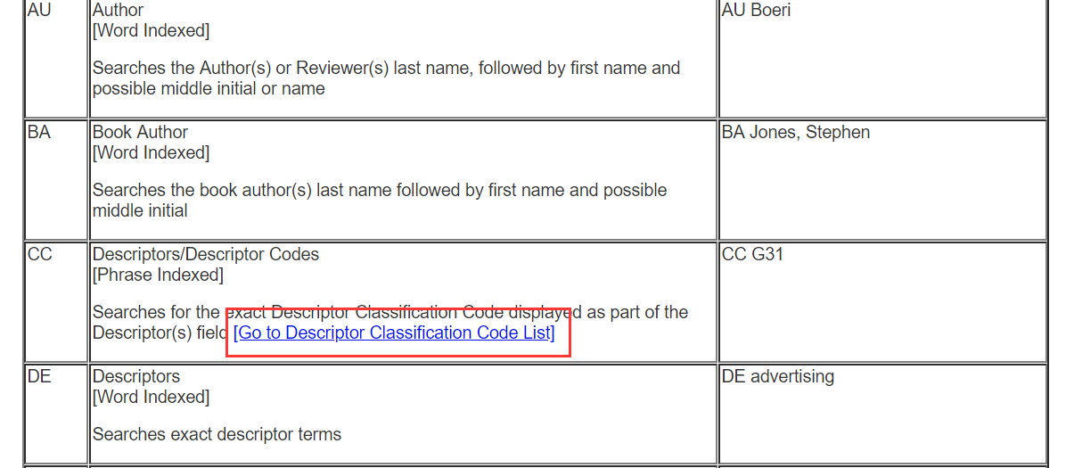
您也可以登陆AEA官网：https://www.aeaweb.org/econlit/jelCodes.php?view=jel

Slide 36
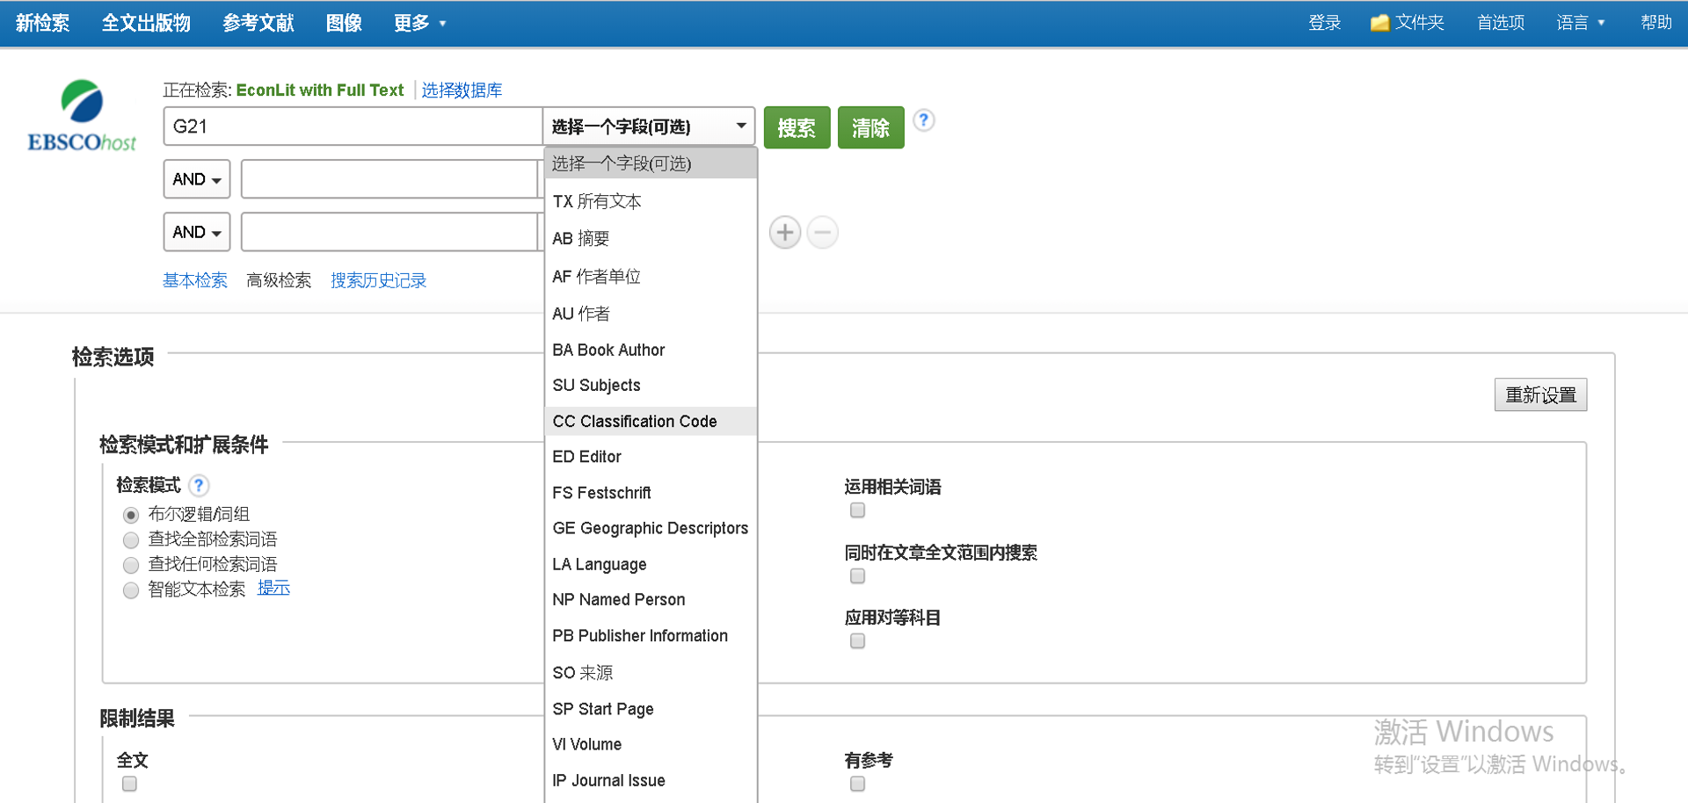
您可使用分类代码选项查文章，输入代码，然后在选择字段部分，选择CC classification code 选项

Slide 37
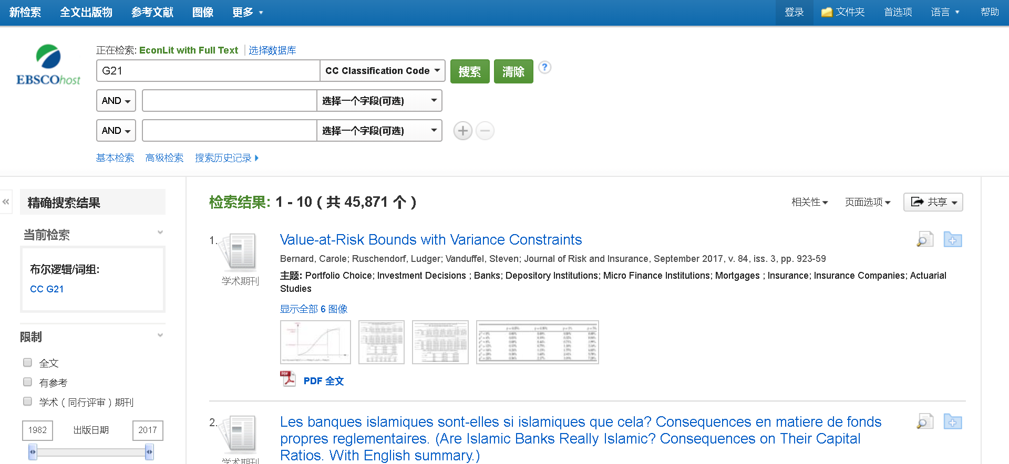
查看该分类代码下所有的文章

Slide 38
存储及共享—文件夹的应用
可免费注册个人文件夹
可长期保存个人检索到的文章、图书、视频等内容，还可以订阅期刊或检索提醒，新建或分享文件夹。
点击右上角“登录”，先创建文件夹

Slide 39
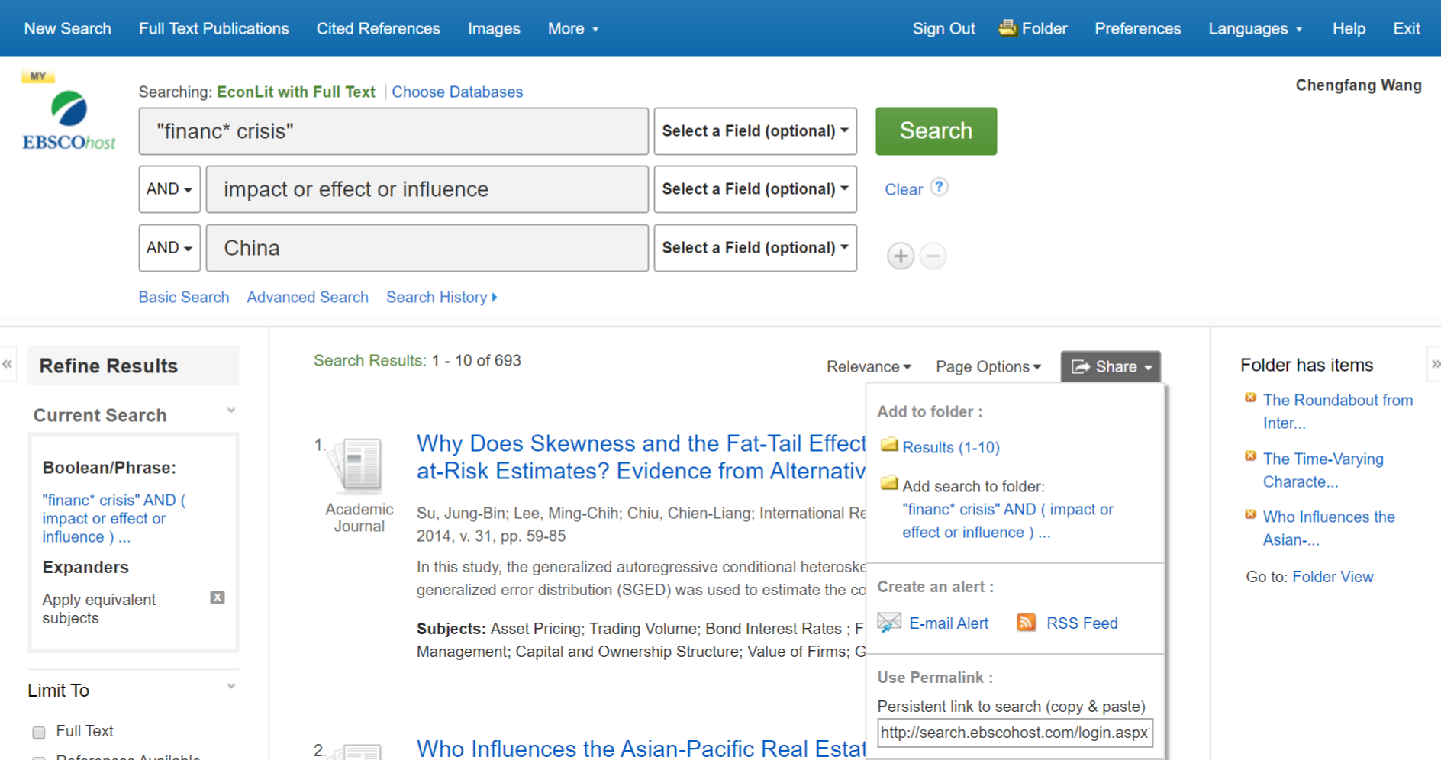
批量保存文章或保存检索式至文件夹中

Slide 40
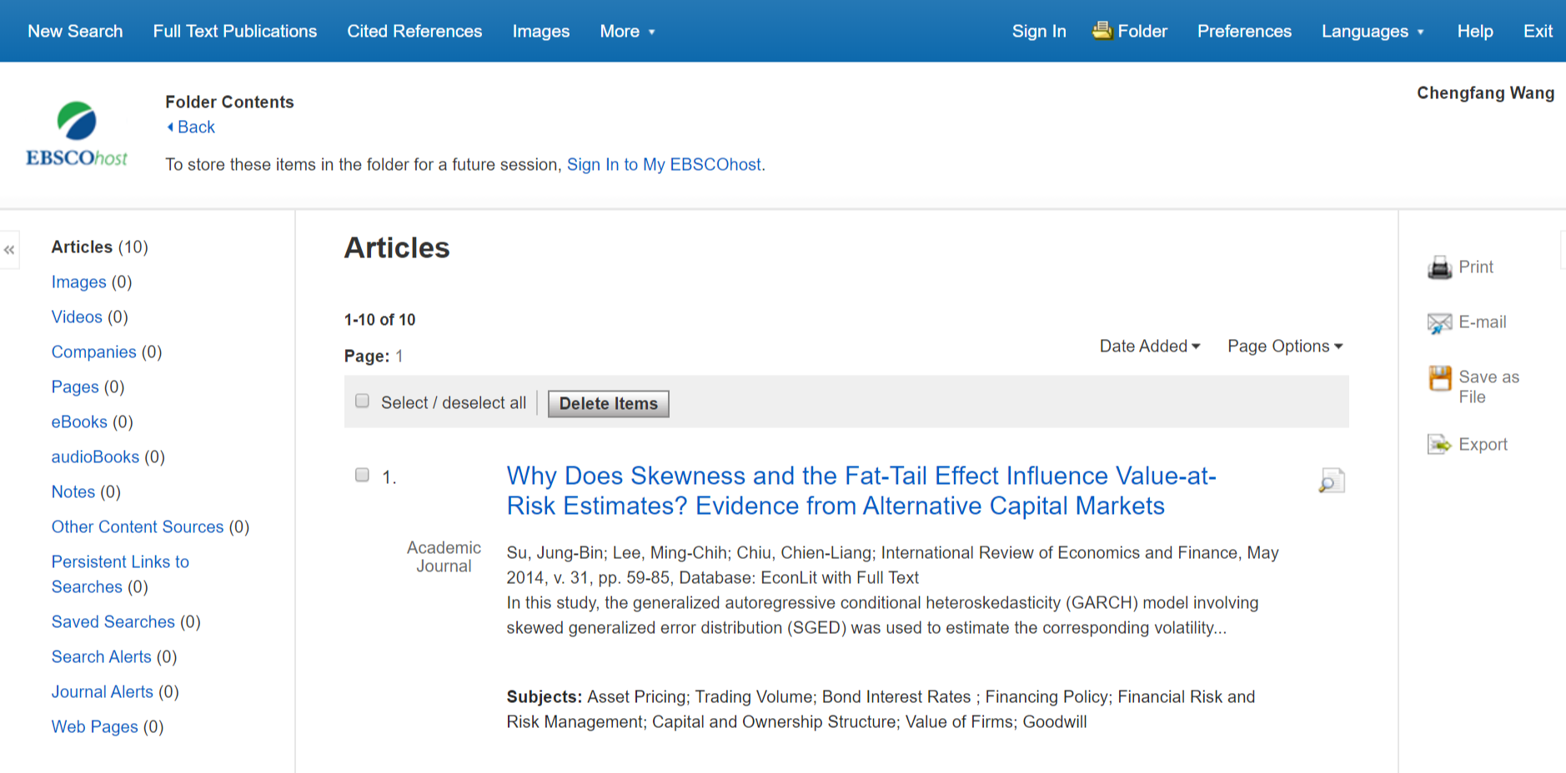
点击文件夹查看保存的文章,可批量选中文章，进行打印、发送电子邮件、保存或导出,可以通过单击“登录”链接，然后免费创建个性化的“我的EBSCOhost”文件夹帐户来永久保存文件夹内容。

Slide 41
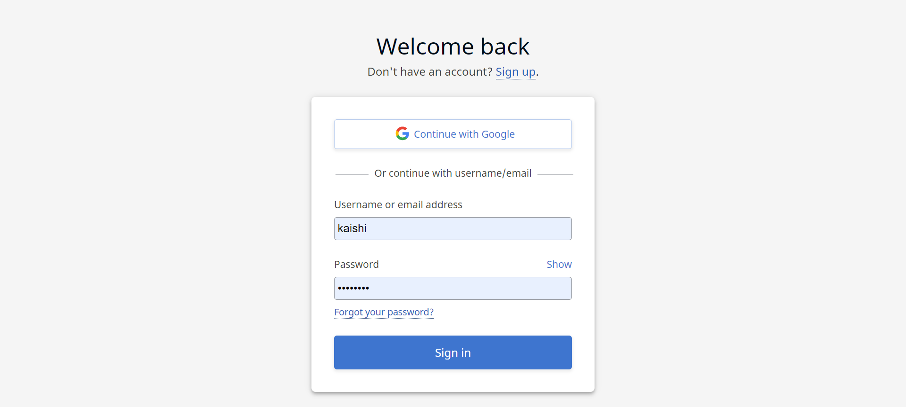
点击“立即创建账户”创建属于您自己的文件夹账户

Slide 42
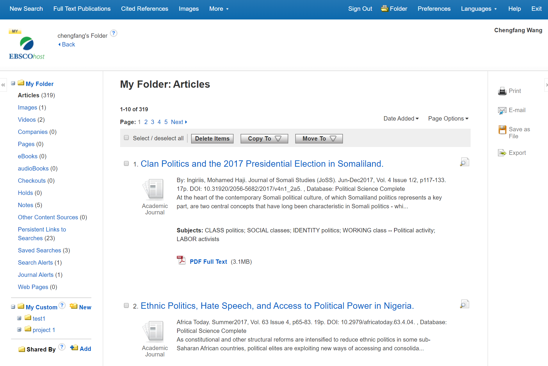
个人专属文件夹，点击？查看帮助
保存内容列表
对保存的内容进行操作
登录my EBSCOhost 文件夹后，您可长期保存存在里面的内容，可按分类列表查看创建检索快讯，有新文章出现后可收邮件查看。

Slide 43
创建检索快讯，有新文章出现后可收邮件查看。完成检索并登录个人文件夹账户后，您可以点击结果列表上方的共享按钮，然后在下拉列表中选择“电子邮件快讯”。

Slide 44
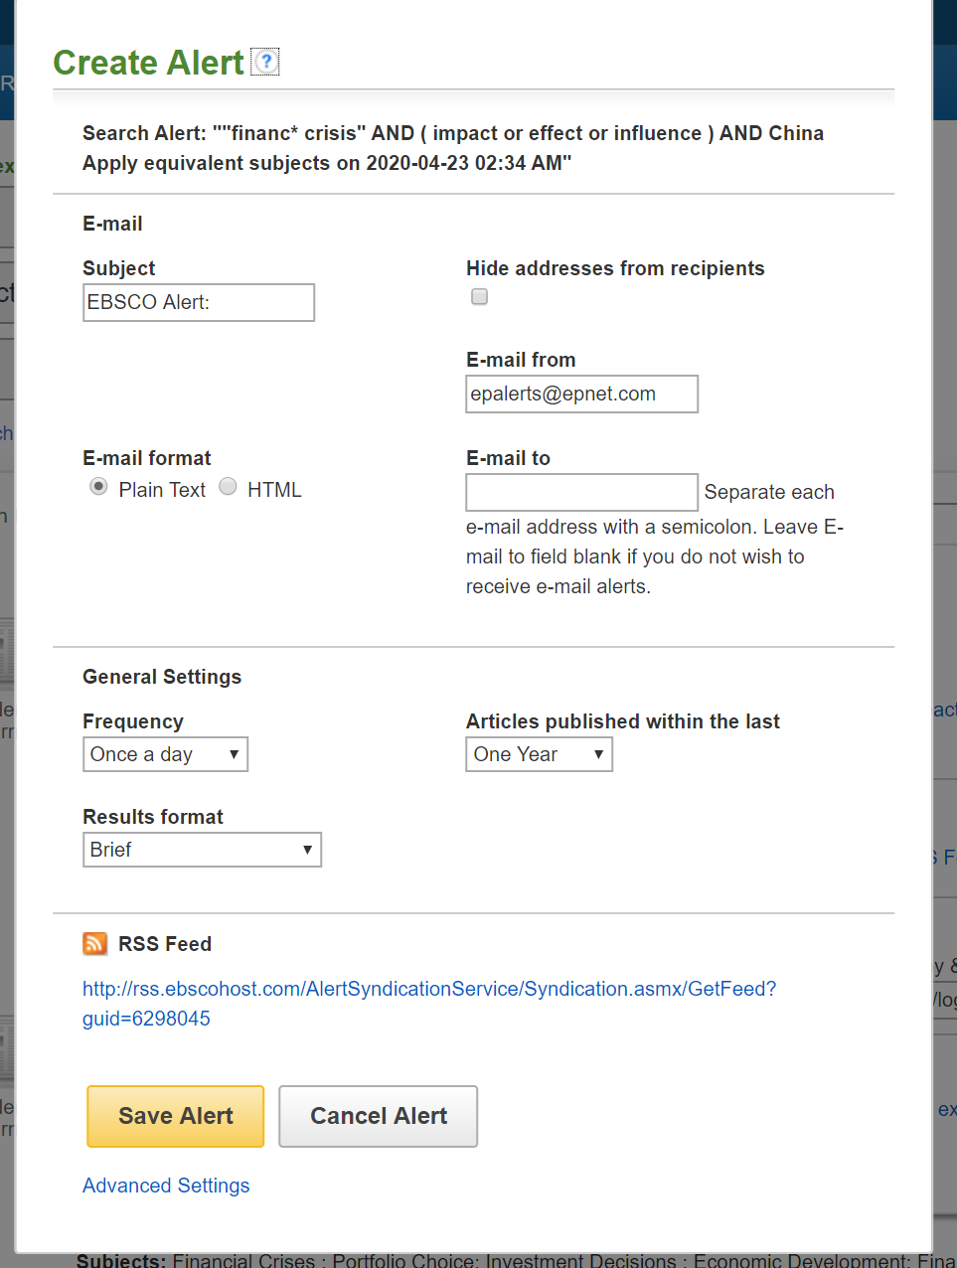
在创建检索提醒页面设置提醒频率和结果格式完成设置。输入您用于接收提醒的邮箱地址，然后点击保存提醒。如果您想查看所有可用的检索提醒个性化设置，请点击页面底部的高级设置。

Slide 45
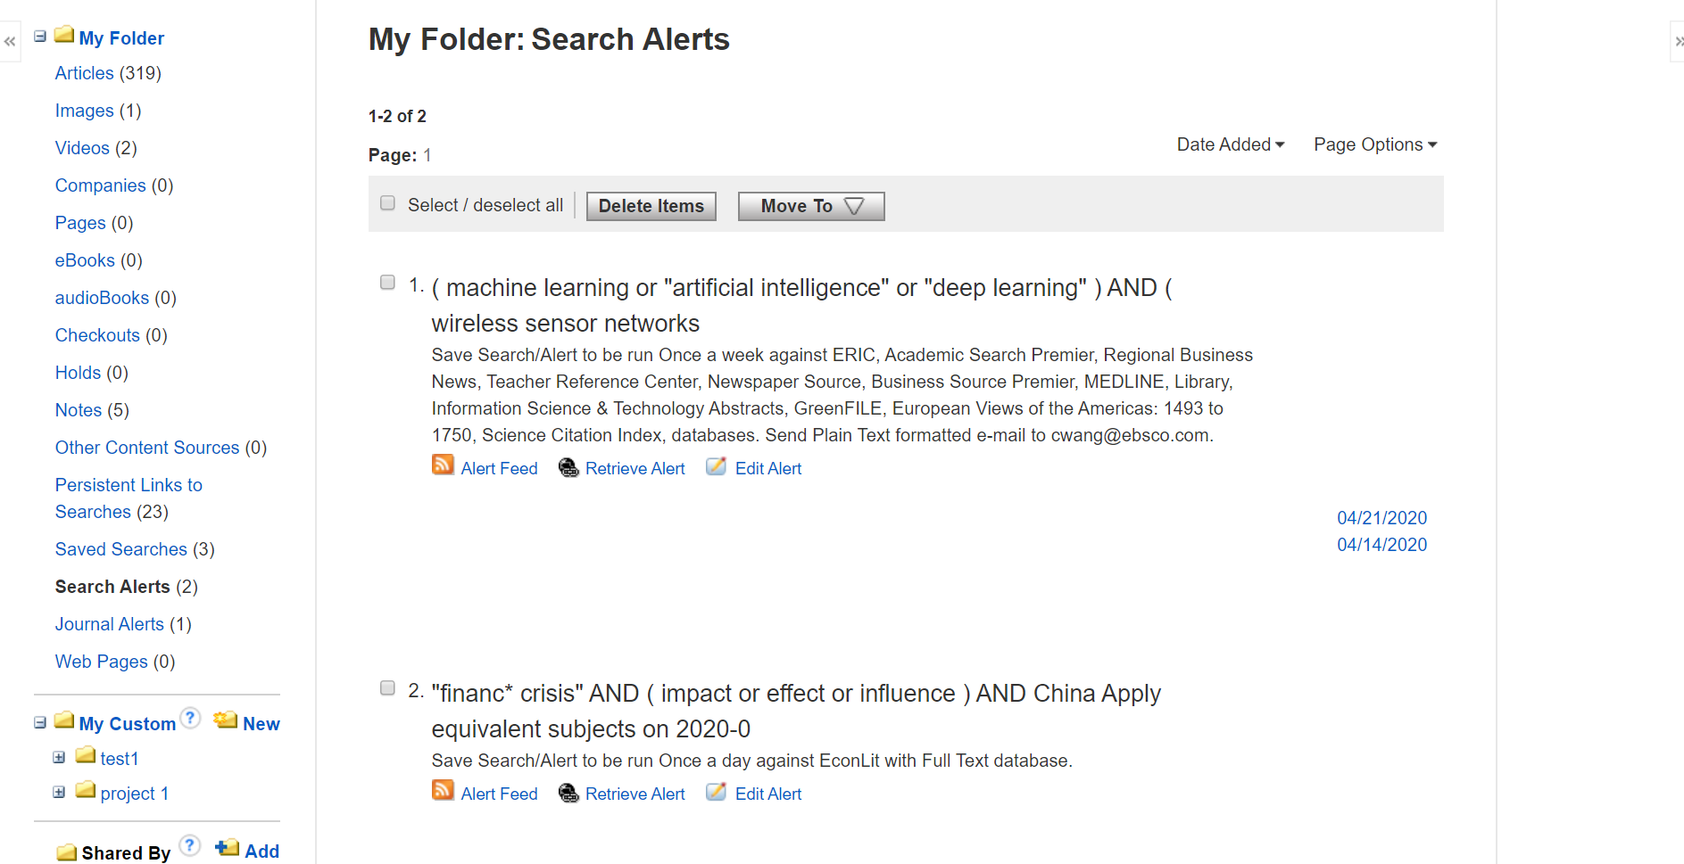
在文件夹中查看已创建的检索快讯

Slide 46
出版物检索
设定期刊提醒

Slide 47
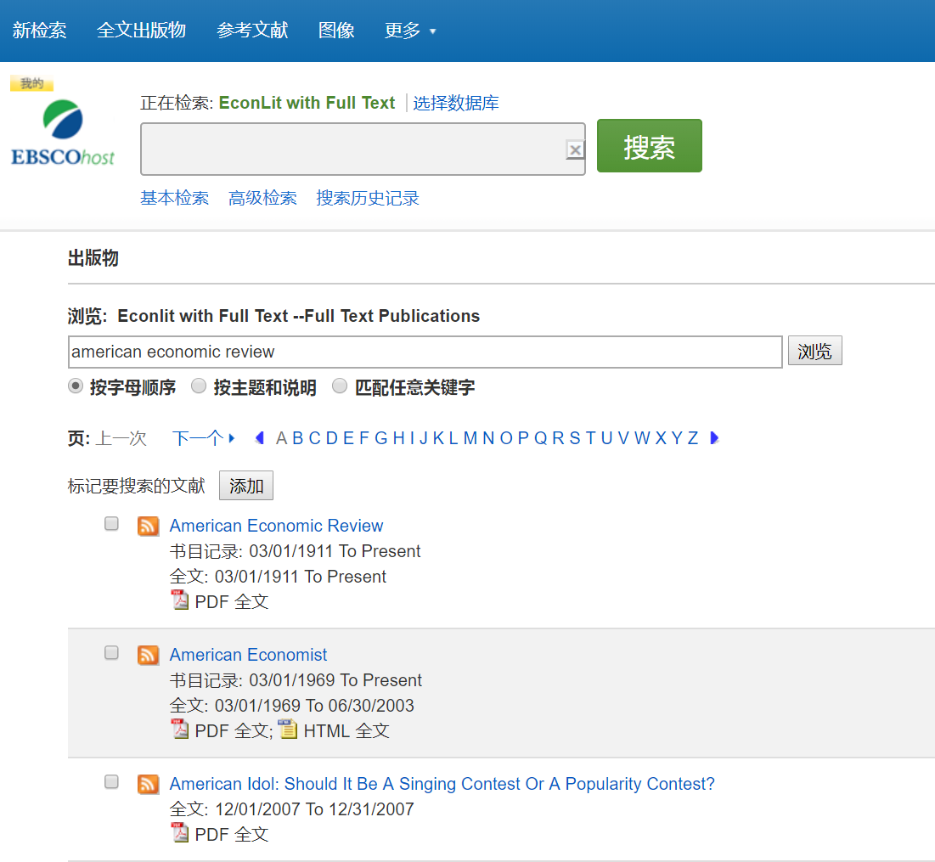
_{输入刊名或关键词，点击“浏览”，进行查找}
_{点击刊名，查看详细信息}
首先，单击顶部工具栏上的“出版物”按钮。在“浏览出版物（ Browse Publications ）”输入框中输入期刊名称，然后单击“浏览（ Browse ）”。 接下来，单击标题链接以查看期刊详细信息页面。

Slide 48
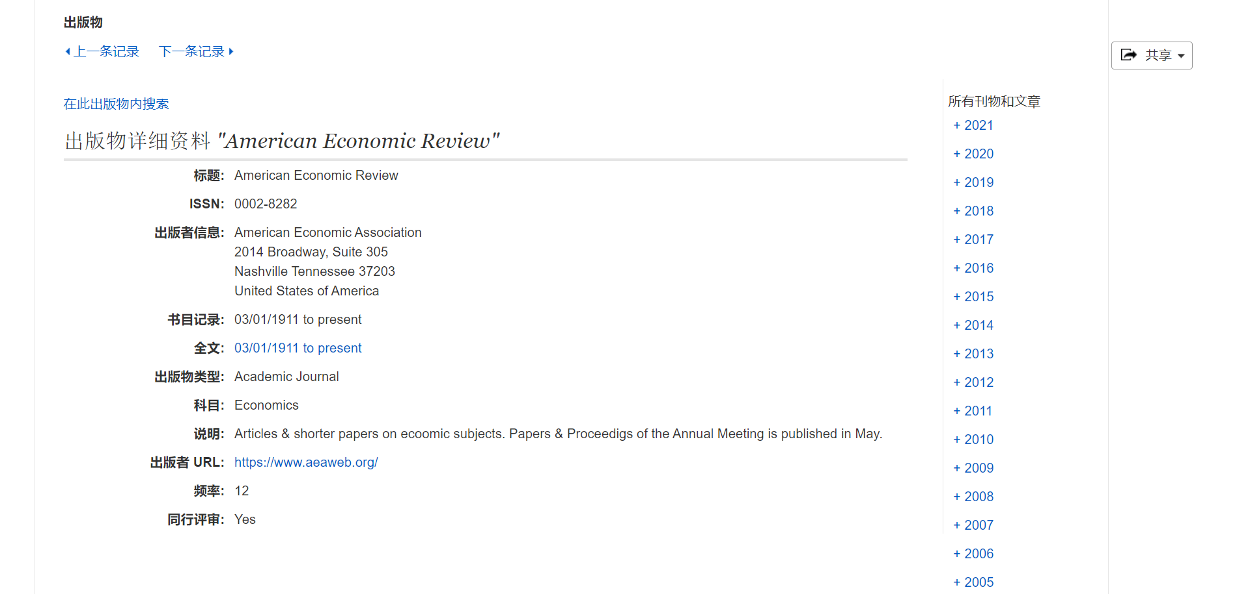
_{可以仅在此出版物中查找资料}
_{查看不同年份，不同卷期下的文章}
在期刊详细记录页面上，可查看不同年份，不同卷期下的文章，可以仅在此出版物中查找资料单击右上角的“共享（ Share ）”。 在下拉菜单中，单击“电子邮件提醒（E-mail Alert）”以打开期刊提醒设置窗口。

Slide 49
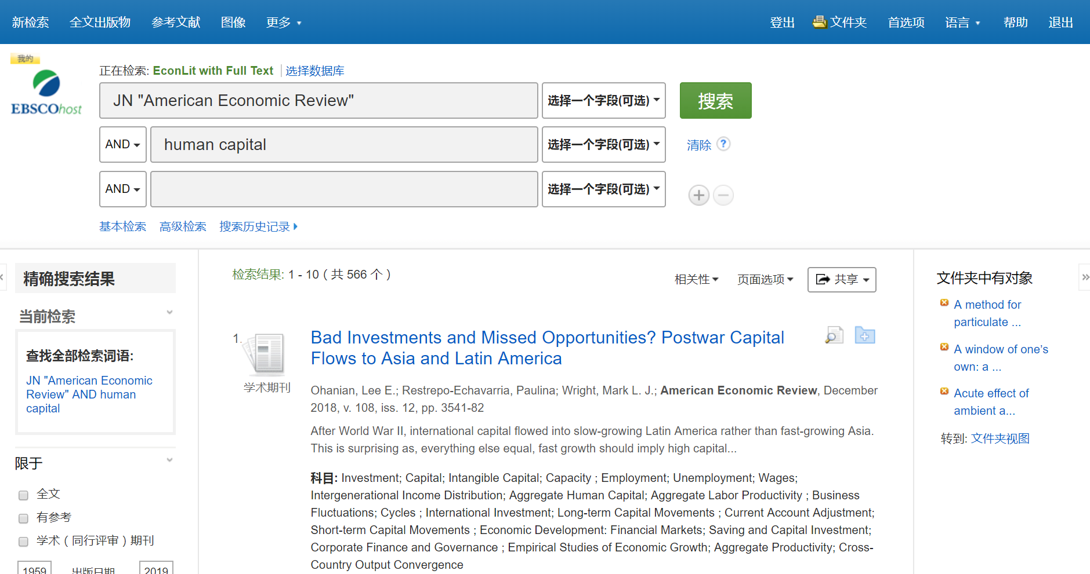
点击“在出版物内搜索”后生成该刊相应的公式，点击“搜索”即可查看刊内所有文章或进行刊内检索，也可以用布尔逻辑运算符连接关键词进行刊内检索。

Slide 50
第三部分 支持站点及免费教程
检索平台：https://search.ebscohost.com/ （校园IP网络范围内）
EBSCO 支持站点: http://connect.ebsco.com
EBSCO官网：https://www.ebsco.com/
线上公开课程：https://ebsco-chinese.zoom.us/calendar/list?showType=2 EBSCOhost 中文教程下载: https://connect.ebsco.com/s/article/EBSCO平台中文使用指南

